Slide 1
Redes wireless
Aula 14
Prof. Msc. Diovani Milhorim

Slide 2
Redes wireless
wireless = sem fio

Slide 3
Redes wireless
Uma rede sem fio (também conhecido pelo termo em inglês wireless network) é uma infraestrutura das comunicações sem fio que permite a transmissão de dados e informações sem a necessidade do uso de cabos – sejam eles telefônicos, coaxiais ou ópticos.

Slide 4
Redes wireless
Classificação quanto à abrangência:
Wireless Personal Area Network (WPAN)
Rede sem fio com uma pequena área de abrangência, normalmente é utilizada para conectar dispositivos periféricos sem a utilização de cabos, como mouses, teclados, câmeras fotográficas, impressoras, tablets, etc. Normalmente são utilizadas tecnologias como Bluetooth ou Infravermelho.
Wireless Local Area Network (WLAN)
É uma rede com uma área de abrangência um pouco maior. Normalmente é utilizada para criar uma pequena rede local para compartilhamento de internet ou outros serviços de redes sem a utilização de fios. Utiliza o padrão IEEE 802.11 (Wi-Fi).

Slide 5
Redes wireless
Classificação quanto à abrangência:
Wireless Metropolitan Area Network (WMAN)
Abrange a área de uma cidade (em média um rádio de até 10Km). Atualmente têm-se utilizado a tecnologia WiMax para transmissão de redes wi-fi em uma escala maior.
Wireless Wide Area Network (WWAN)
Abrange uma área intercontinental, sendo um basicamente um conjunto de redes WLAN e WMAN. Normalmente é utilizada na comunicação via satélite e na telefonia móvel.

Slide 6
Redes wireless
WPAN - padrão bluetooth (IEEE 802.15)
Rede sem fio muito utilizada nas PANs, possuindo uma curta abrangência e sendo rápida e segura e de baixo custo. Normalmente é utilizada para transferir informações entre periféricos, smartphones, computadores, câmeras, impressoras, etc. Por possuir uma transmissão via rádio frequência, pode detectar os dispositivos independente de suas posições, desde que dentro do limite de abrangência.

Slide 7
Redes wireless
WPAN - padrão bluetooth (IEEE 802.15)
•Classe 1 - Alcance de até 100 metros;
•Classe 2 - Alcance de até 10 metros;
•Classe 3 - Alcance de até 1 metro.
Taxas de transmissão baixas, onde o bluetooth versão 1.2 alcança no máximo 1Mbps, a versão 2.0 alcança até 3Mbps e a versão 3.0 consegue chegar a 54Mbps.
Utiliza a faixa de frequência de 2,4GHz à 2,5GHz e possui conexão Full-Duplex.

Slide 8
Redes wireless
WMAN - padrão Wimax (IEEE 802.16)
Esta tecnologia é um padrão para acesso sem fio de banda larga para uma grande área (WMAN).
O padrão 802.16d assegura uma conectividade que opera em uma faixa de frequência de 2 a 11 GHz, (fora da faixa de frequência pública permitida - 2,4 e 5 GHz).
Pode cobrir uma distância de até 50 Km com taxas de transmissão de até 75 Mbps.

Slide 9
Redes wireless
WLAN- padrão Wi-fi (IEEE 802.11)
Grupo criado pelo IEEE para desenvolver padrão para a comunicação em redes wireless. Esta tecnologia é um padrão para acesso sem fio para redes locais. Utiliza ondas de rádio nas frequências entre 2,4 e 5,8 Ghz.
Oferecem conectividade em áreas difíceis ou impossíveis de se cabear
Flexibilidade para expansões, mudanças e alteração de Layout
Permite que aplicações e equipamentos móveis operem como em redes cabeada (mobilidade).

Slide 10
Redes wireless
WLAN- padrão Wi-fi (IEEE 802.11)
O Projeto IEEE 802.11 tem, entre outras, as seguintes premissas:
suportar diversos canais;
sobrepor diversas redes na mesma área de canal;
apresentar robustez com relação a interferência;
possuir mecanismos para evitar nós escondidos;
oferecer privacidade e controle de acesso ao meio.

Slide 11
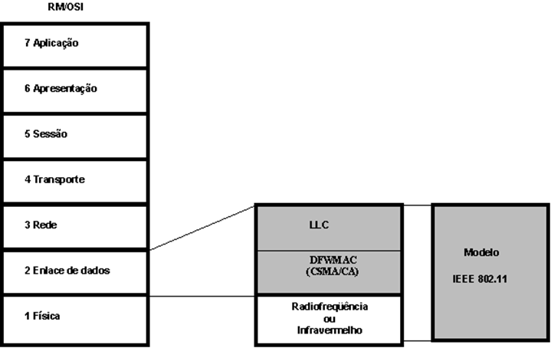
Redes wireless
WLAN- padrão Wi-fi (IEEE 802.11)
Protocolo das camadas 1 e 2 do modelo OSI,

Slide 12
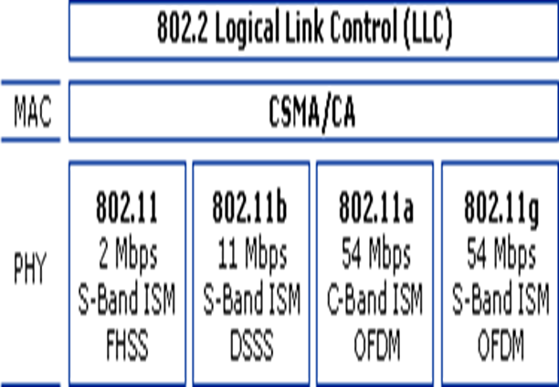
Redes wireless
WLAN- padrão Wi-fi (IEEE 802.11)
Protocolo das camadas 1 e 2 do modelo OSI,

Slide 13
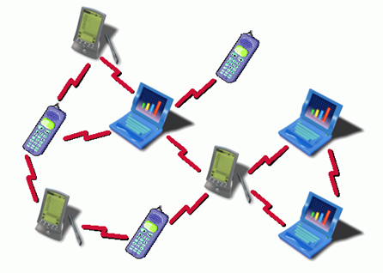
Redes wireless
WLAN- padrão Wi-fi (IEEE 802.11)
Topologias:
Modo Ad-hoc (Independent Basic Service Set)
Neste modo a comunicação entre os clientes de uma WLAN é estabelecida de forma direta, sem a necessidade de um Access Point nem de uma rede física (Ethernet). A ideia é que cada nó na rede funciona como cliente e servidor.

Slide 14
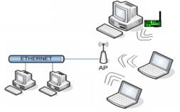
Redes wireless
WLAN- padrão Wi-fi (IEEE 802.11)
Topologias:
Modo Infraestruturado
(Infrastructure Basic Service Set)
Neste modo a comunicação e feita e gerida por um dispositivo de acesso (Access Point) conectados a uma rede estruturada Ethernet, estabelecendo uma conexão entre as redes cabeadas ou não.

Slide 15
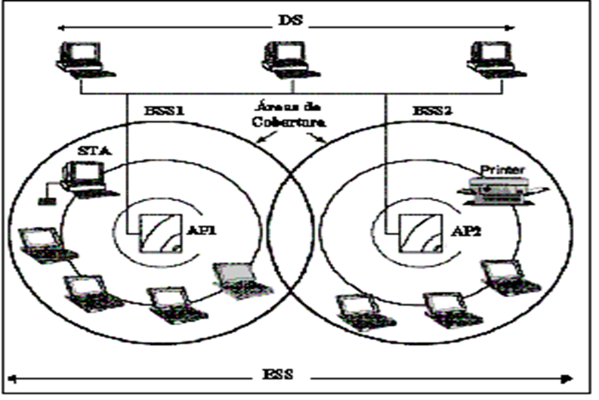
Redes wireless
WLAN- padrão Wi-fi (IEEE 802.11)
Elementos da Topologias:
BSS - Basic Service Set. Corresponde a uma célula de comunicação da rede sem fio.
STA - Wireless LAN Stations. São os diversos clientes da rede.AP
DS - Distribution System. Corresponde ao backbone da WLAN, realizando a comunicação entre os APs.
ESS - Extended Service Set. Conjunto de células BSS cujos APs estão conectados a uma mesma rede convencional.

Slide 16
Redes wireless
WLAN- padrão Wi-fi (IEEE 802.11)
Sub-padrões:
Mais conhecidos:
802.11 a:
Velocidade nominal de 54 Mbps.
Opera na frequência de 5 GHz (5,8 Ghz no Brasil).As Suas principais vantagens são a velocidade e a ausência de interferências.
O padrão 802.11a é incompatível tanto com 802.11b e 802.11g na maioria dos casos.
Modulação em OFDM - Orthogonal frequency-division multiplexing.

Slide 17
Redes wireless
WLAN- padrão Wi-fi (IEEE 802.11)
Sub-padrões:
Mais conhecidos:
802.11 B:
Velocidade nominal de 11 Mbps padronizada pelo IEEE.
Opera na frequência de 2.4 GHz.
Alta interferência. Funcionam a 2,4 GHz equivalentes aos telefones móveis, fornos micro-ondas e dispositivos Bluetooth.
Baixo preço dos seus dispositivos
Modulação em DSSS (Direct Sequence spread spectrum)

Slide 18
Redes wireless
WLAN- padrão Wi-fi (IEEE 802.11)
Sub-padrões:
Mais conhecidos:
802.11 G:
Velocidade nominal de 54 Mbps padronizada pelo IEEE.
Opera na frequência de 2.4 GHz.
Alta interferência. Funcionam a 2,4 GHz
Baixo preço dos seus dispositivos
Modulação em OFDM mas comutando para DSSS quando opera com equipamentos 802.11B.
Compatível com 802.11 B e N.

Slide 19
Redes wireless
WLAN- padrão Wi-fi (IEEE 802.11)
Sub-padrões:
Mais conhecidos:
802.11 N:
Tem como principal característica o uso de um esquema Multiple-Input Multiple-Output (MIMO), que aumenta as taxas de transferência de dados através da combinação de várias vias de transmissão (vários rádios).
O padrão 802.11n é capaz de fazer transmissões na faixa de 300 Mbps e, teoricamente, pode atingir taxas de até 600 Mbps.
Compatível com 802.11 B e G.
Modulação OFDM ou DSSS

Slide 20
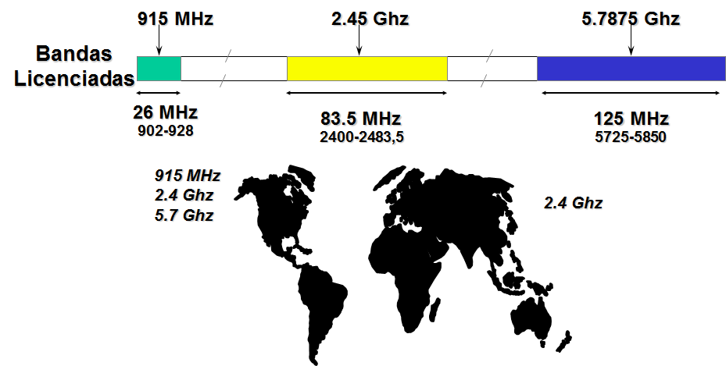
Redes wireless
WLAN- padrão Wi-fi (IEEE 802.11)
frequências utilizadas

Slide 21
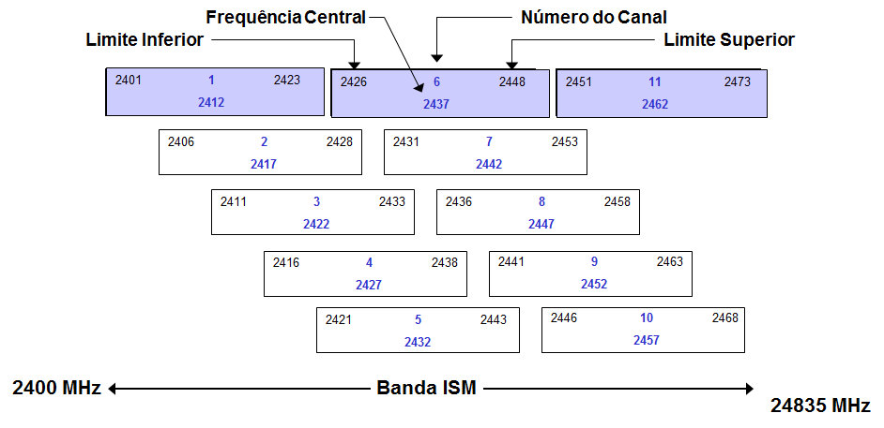
Redes wireless
WLAN- padrão Wi-fi (IEEE 802.11)
Distribuição de Canais ISM – Industrial, Scientific and Medical

Slide 22
Redes wireless
WLAN- padrão Wi-fi (IEEE 802.11)
Método de acesso ao meio (MAC)
Acesso ao meio dividido em dois métodos:
DCF : Distributed Coordination Function - função de coordenação distribuída. Não usa nenhuma espécie de controle central
PCF : Point Coordination Function função de coordenação de ponto, que utiliza a estação base para controlar toda atividade em sua célula.
Todas as implementações devem aceitar a DCF, mas a PCF e opcional.

Slide 23
Redes wireless
WLAN- padrão Wi-fi (IEEE 802.11)
Método de acesso ao meio (MAC)
DCF : O mecanismo básico do controle de acesso DFWMAC ou CSMA/CA ( Método de múltiplo acesso com detecção de portadora e prevenção de colisão). Nela podemos observar que uma estação, com quadros para transmitir, deve sentir o meio livre por um período de silêncio mínimo, IFS (Inter Frame Space), antes de utilizá-lo. Utilizando valores diferentes para esse período. O DFWMAC define três prioridades de acesso ao meio

Slide 24
Redes wireless
WLAN- padrão Wi-fi (IEEE 802.11)
Método de acesso ao meio (MAC) - tempos de espera.
Distributed Inter Frame Spacing (DIFS) – espaço entre quadros da DCF (Função de Coordenação Distribuída), este parâmetro indica o maior tempo de espera, portanto a menor prioridade; ele monitora o meio, aguardando no mínimo um intervalo de silêncio para transmitir os dados.
· Priority Inter Frame Space (PIFS) – espaço entre quadros da PCF (Função de Coordenação Pontual), um tempo de espera entre o DIFS e o SIFS (prioridade média) , é usado para o serviço de acesso com retardo, ou seja um ponto de acesso controlando outros nós, so precisa esperar um tempo PIFS para acessar o meio.
· Short Inter Frame Space (SIFS) – é usado para transmissão de quadros carregando respostas imediatas (curtas), como ACK que possuem a mais alta prioridade.

Slide 25
Redes wireless
WLAN- padrão Wi-fi (IEEE 802.11)
Método de acesso ao meio (MAC) - funcionamento.
A DCF, trabalha da seguinte maneira, quando uma estação deseja transmitir:
•a estação sente o meio para determinar se outra estação já está transmitindo.
•se o meio estiver livre há pelo menos um intervalo de tempo DIFS, a estação transmite seu quadro imediatamente, caso contrário, ela aguarda DIFS novamente, cada estação escolhe um tempo aleatório de retirada (Back-off time) e atrasa esse tempo aleatório sua tentativa de acesso ao meio. Se ao terminar seu tempo de back-off a estação encontrar o meio livre, ela transmitirá.
•Esse tempo de back-off é escolhido por cada estação respeitando um limite máximo, que pode variar de acordo com a carga de utilização da rede. Se a rede está muito carregada, esse limite máximo para o tempo de retirada vai dobrando a cada colisão até chegar ao limite máximo de 255 ms. · após cada transmissão com ou sem colisão, a rede fica em um modo onde as estações só podem começar a transmitir em intervalos de tempo a elas pré-alocados.

Slide 26
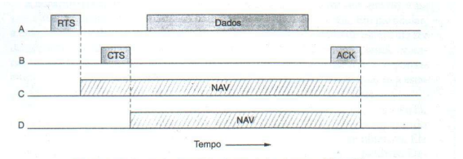
Redes wireless
WLAN- padrão Wi-fi (IEEE 802.11)
Método de acesso ao meio (MAC) - funcionamento.
Para melhorar a transmissão de dados, o protocolo DFWMAC acrescenta ao método CSMA/CA com reconhecimento, um mecanismo opcional que envolve a troca de quadros de controle RTS (Request To Send) e CTS (Clear To Send) antes da transmissão de quadros de dados.

Slide 27
Redes wireless
WLAN- padrão Wi-fi (IEEE 802.11)
Método de acesso ao meio (MAC)
Acesso ao meio dividido em dois métodos:
PCF : Função de Coordenação Pontual
É um modo de transmissão que faz com que as transferências em uma WLAN estejam livres de contenção através de um mecanismo de polling. PCF tem a vantagem de garantir uma quantidade conhecida de latência de forma que aplicações que necessitam de QoS tais como voz e vídeo possam ser utilizadas. PCF só pode ser usado por redes que usem pontos de acesso, pois ele é o responsável por essa tarefa.

Slide 28
Redes wireless
WLAN- padrão Wi-fi (IEEE 802.11)
Método de acesso ao meio (MAC)
Acesso ao meio dividido em dois métodos:
PCF : Função de Coordenação Pontual - Como funciona o PCF?
Primeiramente a estação deve dizer ao ponto de acesso se ela é capaz de responder ao poll. O processo de poll se resume no seguinte: o ponto de acesso pergunta a cada estação se ela quer transmitir naquele momento ou não. Essa operação faz com que haja uma quantidade grande de overhead em uma WLAN.

Slide 29
Redes wireless
WLAN- padrão Wi-fi (IEEE 802.11)
Método de acesso ao meio (MAC)
Superframe
O propósito de um superframe é permitir a co-existência pacifica entre os modos clientes DCF e PCF na rede, ao mesmo tempo permitindo QoS para alguns e não permitindo para outros.

Slide 30
Redes wireless
WLAN- padrão Wi-fi (IEEE 802.11)
O quadro:
Abaixo podemos ver o quadro típico de uma rede 802.11.

Slide 31
Redes wireless
WLAN- padrão Wi-fi (IEEE 802.11)
O Quadro
Frame control: sub-campos de controle (veremos a seguir)
Duration/ID: Tempo para próxima transmissão.
Address 1 a 4 : Mac address dos equipamentos envolvidos na transmissão.
Sequence control: Número de sequência e número de fragmento.
Frame body: contém a informação útil transportada.
FCS: soma polinomial (CRC) dos bits do quadro. controle de erro na recepção.

Slide 32
Redes wireless
WLAN- padrão Wi-fi (IEEE 802.11)
O Quadro - endereços envolvidos na transmissão.
To DS | From DS | end.1 | end.2 | end.3 | end.4
0 | 0 | DA | SA | BSSID | —
0 | 1 | DA | BSSID | SA | —
1 | 0 | BSSID | SA | DA | —
1 | 1 | RA | TA | DA | SA
Fonte: IEEE 802.11 – Tutorial – Mustafá Ergen – University of California - Berkeley

Slide 33
Redes wireless
WLAN- padrão Wi-fi (IEEE 802.11)
O frame control.
Protocol Version (versão do protocolo): Indica a versão corrente do protocolo 802.11 utilizado.
Type e Subtype (tipo e subtipo): determina a função do quadro. Há 3 diferentes tipos de quadro: controle, dados e gerenciamento. Há múltiplos subtipos para cada tipo de quadro. Cada subtipo determina uma função específica desempenhada com o seu tipo de quadro associado.
To DS (para o sistema distribuição) e From DS (do sistema de distribuição): Indica se o quadro está indo para o DS ou se é oriundo do DS. Esses campos somente são utilizados em quadro do tipo dados de estações associados a AP.

Slide 34
Redes wireless
WLAN- padrão Wi-fi (IEEE 802.11)
O frame control.
More Fragments (mais fragmentos): indica se mais fragmentos do quadro (dado ou gerenciamento) estão vindo.
Retry (retransmissão): indica se a informação (dado ou gerenciamento) está ou não sendo retransmitida.
Power Management (Gerencimento de Energia): indica se a estação que transmitiu a informação está em active mode (modo ativo) ou em power-save-mode (modo economia de energia).

Slide 35
Redes wireless
WLAN- padrão Wi-fi (IEEE 802.11)
O frame control.
More Data (mais dados): indica para uma estação operando em power-save-mode que o AP tem mais quadros para enviar. Isso é também usado por AP’s para indicar que quadros de broadcast/multicast adicionais estarão sendo enviados.
WEP: indica ou não se está sendo usado no quadro o processo de criptografia e autenticação. Isso pode ser configurado para todos os quadros de dados e gerenciamento que têm o subtype configurado para autenticação.
Order (ordem): indica se todos os quadros de dados recebidos devem ser processados em ordem.

Slide 36
Redes wireless
WLAN- padrão Wi-fi (IEEE 802.11)
Segurança:
WEP - Wired Equivalent Privacy : chave fixa no tempo e algoritmo RC4
WPA: Chave variável (TKIP) no tempo e algoritmo RC4
WPA2: Chave variável no tempo (TKIP) e algoritmo AES (Advanced Encryption Standard)

Slide 37
DESAFIO !!!
As tecnologias mais utilizadas nas redes sem fio de WPAN até WWAN são, correta e respectivamente:
a Bluetooh − WiFi − WiMAX − 4G.
b Infrared − WiMAX − WiFi − 3G.
c ZigBee − IrDA − WiFi − WiMAX.
d 4G − WiFi − GSM − WiMAX.
e Radio Frequency − WiMAX − GSM − 4G.

Slide 38
DESAFIO !!!
Um dos grandes problemas das redes sem fio (Wi-Fi) é sua segurança. Diversos protocolos e mecanismos de criptografia foram desenvolvidos ao longo do tempo. Alguns deles são apresentados a seguir:
I. WEP (Wired Equivalent Privacy).
II. WPA (Wired Protected Access).
III. WPA2 (Wired Protected Access 2).
IV. TKIP (Temporal Key Integrity Protocol).
V. AES (Advanced Encryption Standard).
Assinale a alternativa que apresenta a solução que oferece o maior grau de segurança:
a I + III + IV
b I + II + V
c III + IV + V
d I + IV + V
e II + IV + V

Slide 39
DESAFIO !!!
Os protocolos para redes sem fio (Wi-Fi) permitem diversos arranjos conforme a necessidade de cada organização. Uma das formas de conexão é a conexão direta entre equipamentos (peer-to-peer) sem a presença de Access Point. Assinale a alternativa que designa especificamente este tipo de arranjo.
a redes ad hoc
b basic service
c extend service
d distribution system
e distribution service

